Slide 1
§ 5. Балты и славяне на территории Беларуси

Slide 2
Проверка д/з

Slide 3
План урока
Балты
Происхождение славян
Славянские племена на территории Беларуси

Slide 4
1. Балты

Slide 5
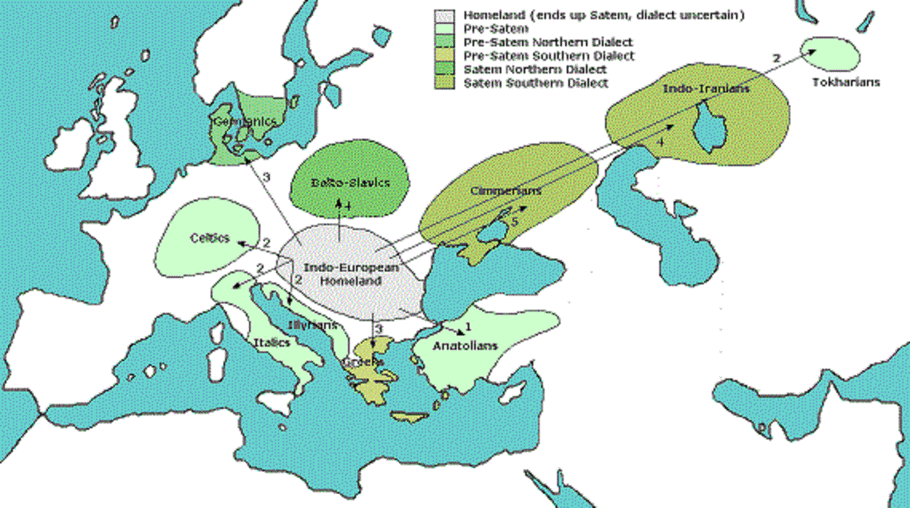
Расселение индоевропейцев

Slide 6
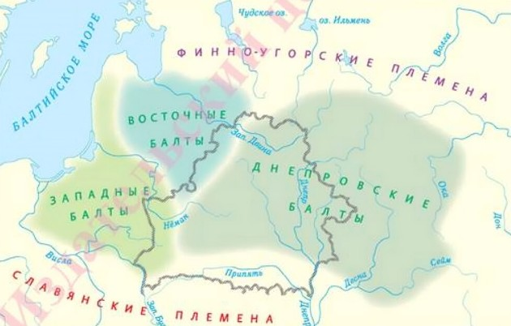
Расселение балтов

Slide 7
Особенности расселения балтов
Древние балты проживали на обширной территории от Балтийского моря на западе и верховий р. Оки на востоке, между Двиной на севере и Припятью на юге
Балты расселились в бассейнах рек Висла, Нёман, Западная Двина, в Верхнем Поднепровье, верховьях Волги и Оки
На западе балты граничили со славянами и германцами, на юге — со славянами, на севере — с финно-угорскими племенами

Slide 8
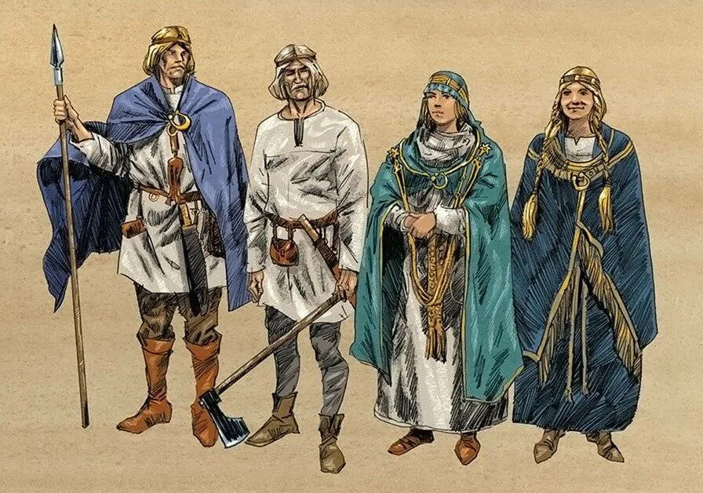
Балты

Slide 9
Занятия балтов
Животноводство
Земледелие
Охота
Рыболовство
Гончарное дело
Бронзолитейное дело
Обработка железа
Прядение и ткачество

Slide 10
2. Происхождение славян

Slide 11
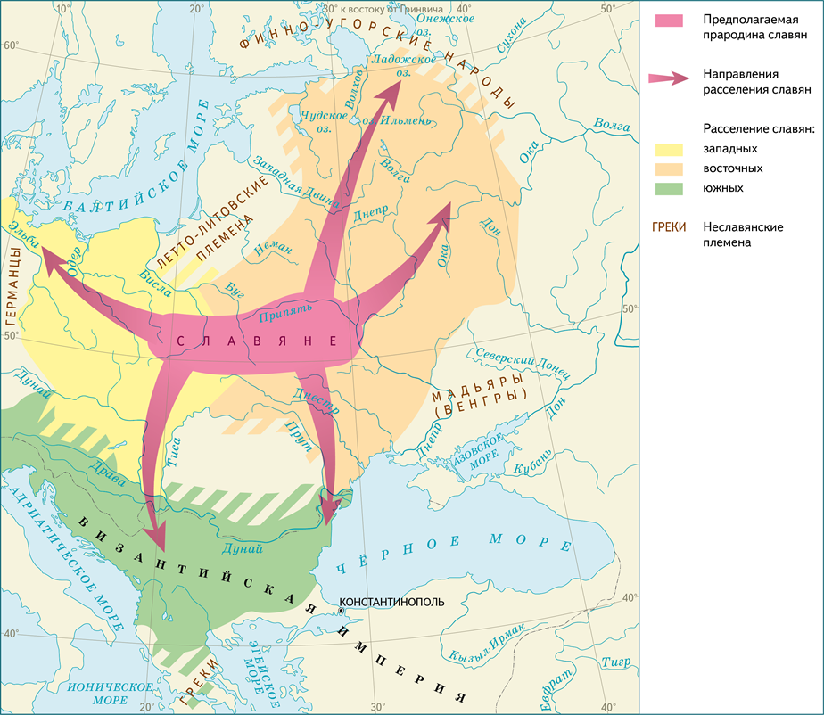
Расселение славян

Slide 12
Хронология заселения Беларуси
Свидетельства проживания древних славян на территории Беларуси относятся к IV в.н. э.
Отечественные археологи доказали, что первые славяне появились на юге Беларуси уже в IV—V вв. н. э. на территории от Бреста до Мозыря
Уже в VI в. славянские племена начали активно заселять белорусские земли вдоль рек Припять, Днепр и их притоков

Slide 13
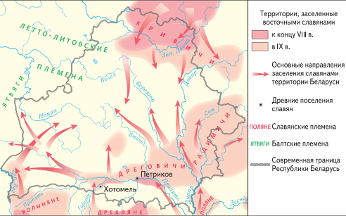
Заселение территории Беларуси славянами

Slide 14
Основные славянские племена и их зона обитания
Среднее Поднепровье – поляне
За Днепром, по Десне, Сейму и Суле – северяне
На реке Сож — радимичи
Юг современной Беларуси заселили дреговичи
Кривичи заселили истоки Двины, Днепра и Волги
К северу от них на озере Ильмень разместились словене
Около реки Полота - полочани

Slide 15
Происхождение названий славянских племен
по наименованиям рек (полочане, тиверцы)
типам местности (дреговичи, поляне, древляне)
по именам своих легендарных основателей (потомки Радима, потомки Вятки)

Slide 16
Взаимоотношения балтов и славян
Происходил процесс славянизации и ассимиляции балтов
Балты заимствовали достижения культуры и быта славян
Сосуществование было как мирным, так и были случаи столкновения между племенами
Славяне также заимствовали балтские традиции и особенности, например в обрядах погребения

Slide 17
3. Славянские племена на территории Беларуси

Slide 18
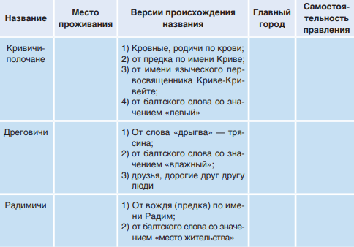
Заполните таблицу

Slide 19
Контроль знаний

Slide 20
Домашнее задание

Slide 21

Тест, оценки, д/з

